Slide 1
僵尸机与僵尸网络
Zombie Computer and Botnet
演讲人：茆星远
答辩人：牛传放
本研人工智能2101

Slide 2
01
02
僵尸机
僵尸网络
03
04
危害及预防措施
未来方向

Slide 3
僵尸机
01
Zombie Computer

Slide 4
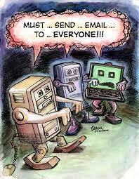
僵尸机
僵尸机（Zombie computer），又称“肉鸡” 或“傀儡机”，是指接入互联网受蠕虫、木马等病毒感染后，受控于黑客的电脑。其可以随时按照黑客的命令与控制（C&C, command and control）进行DoS攻击、APT攻击等各种类型的攻击，以达到致使用户网络或重要应用系统瘫痪、窃取用户机密业务数据等目的。一般电脑的拥有者都没有察觉到自己的系统已经被“僵尸化”，就仿佛是没有自主意识的僵尸一般。

Slide 5
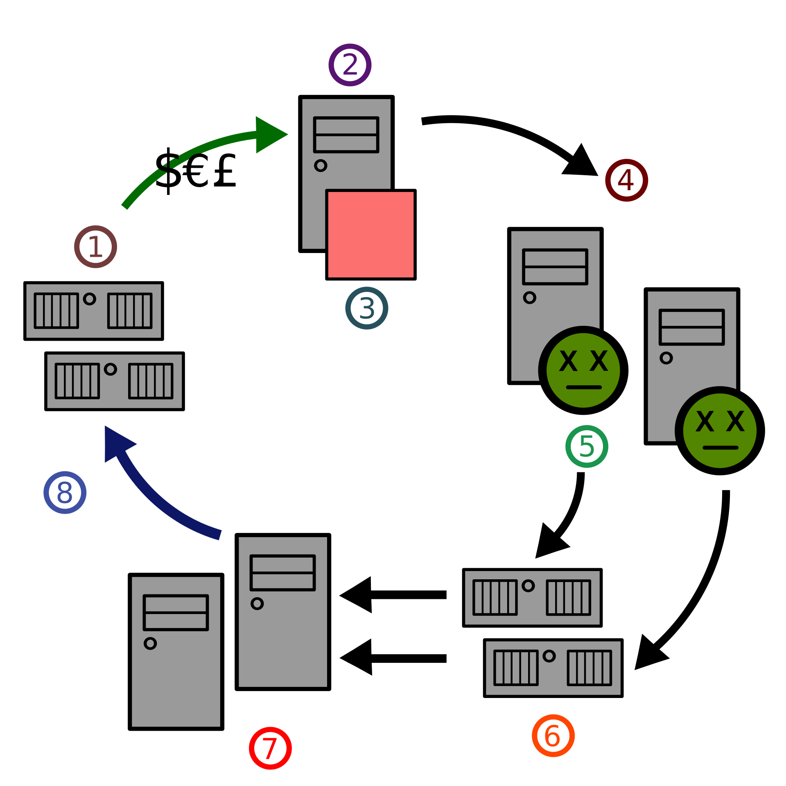
僵尸机的感染与工作过程
①垃圾邮件寄送人网站 ②垃圾邮件寄送人 ③垃圾邮件发送软件 ④感染的电脑 ⑤病毒或木马 ⑥邮件服务器 ⑦用户 ⑧网站访问流量

Slide 6
僵尸网络
02
Botnet

Slide 7
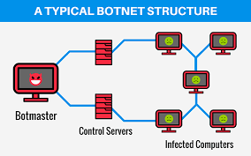
僵尸网络
僵尸网络（Botnet）是控制者出于恶意目的，传播僵尸程序控制大量主机（僵尸机），并通过一对多的命令与控制信道所组成的网络。

Slide 8
僵尸网络的起源及演化过程
1993年
20世纪90年代
1999 年
21世纪
在IRC 聊天网络中出现了Bot工具Eggdrop，能够帮助用户方便地使用IRC 聊天网络。后被黑客所利用，编写出了带有恶意的Bot 工具，开始对大量的受害主机进行控制
随着分布式拒绝服务攻击概念的成熟，出现了大量分布式拒绝服务攻击工具如TFN和Trinoo，攻击者利用这些工具控制大量的被感染主机，发动分布式拒绝服务攻击。这些被控主机已经具有了Botnet的雏形
在第八届DEFCON 年会上发布的SubSeven病毒2.1版开始使用IRC 协议构建攻击者对僵尸主机的控制信道，也成为第一个真正意义上的Bot程序。随后基于IRC协议的bot程序的大量出现，基于IRC协议的Botnet成为主流。
随着蠕虫技术的不断成熟，Bot的传播开始使用蠕虫的主动传播技术，从而能够快速构建大规模的Botnet，并开始独立使用P2P 结构构建控制信道。

Slide 9
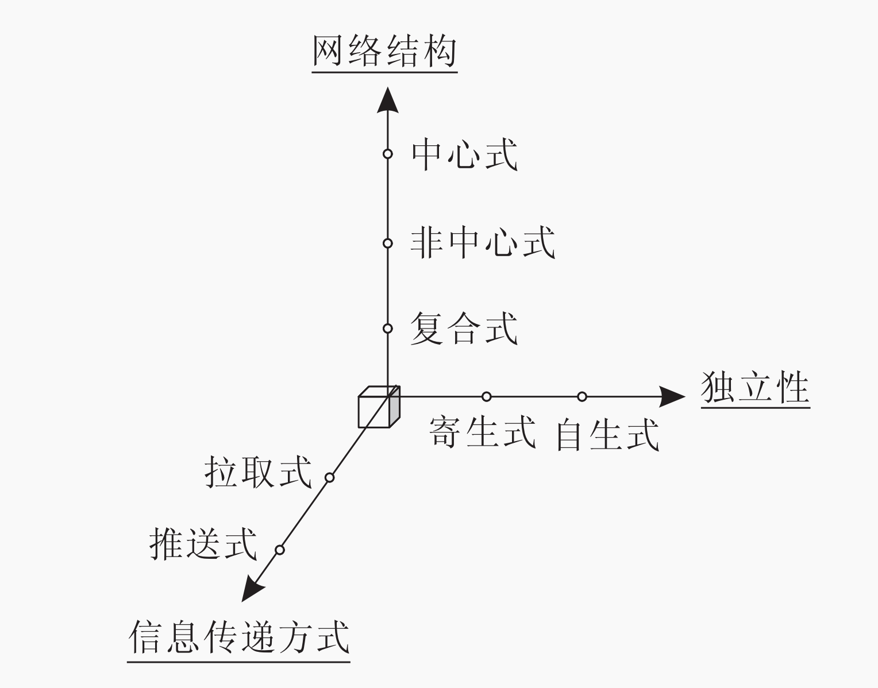
僵尸网络的类型
从网络结构角度——根据僵尸网络是否具有中心控制结点，将僵尸网络划分为中心式、非中心式和复合式３种类型
中心式僵尸网络：具有中心控制服务器的僵尸网络；
非中心式僵尸网络：不具有中心控制服务器的僵尸网络；
复合式僵尸网络：中心式和非中心式两种网络结构复合而成的僵尸网络。
从网络独立性的角度——根据僵尸网络是否附着在其他网络中，将僵尸网络划分为寄生式和自生式两种类型
寄生式僵尸网络：附着在其他网络中的僵尸网络；
自生式僵尸网络：独立于其他网络的僵尸网络。
从信息传递方式的角度——根据僵尸结点是否主动获取命令与控制信息，将僵尸网络划分为推送式和拉取式两种类型
推送式僵尸网络：僵尸结点被动接收控制信息的僵尸网络；
拉取式僵尸网络：僵尸结点主动请求控制信息的僵尸网络。

Slide 10
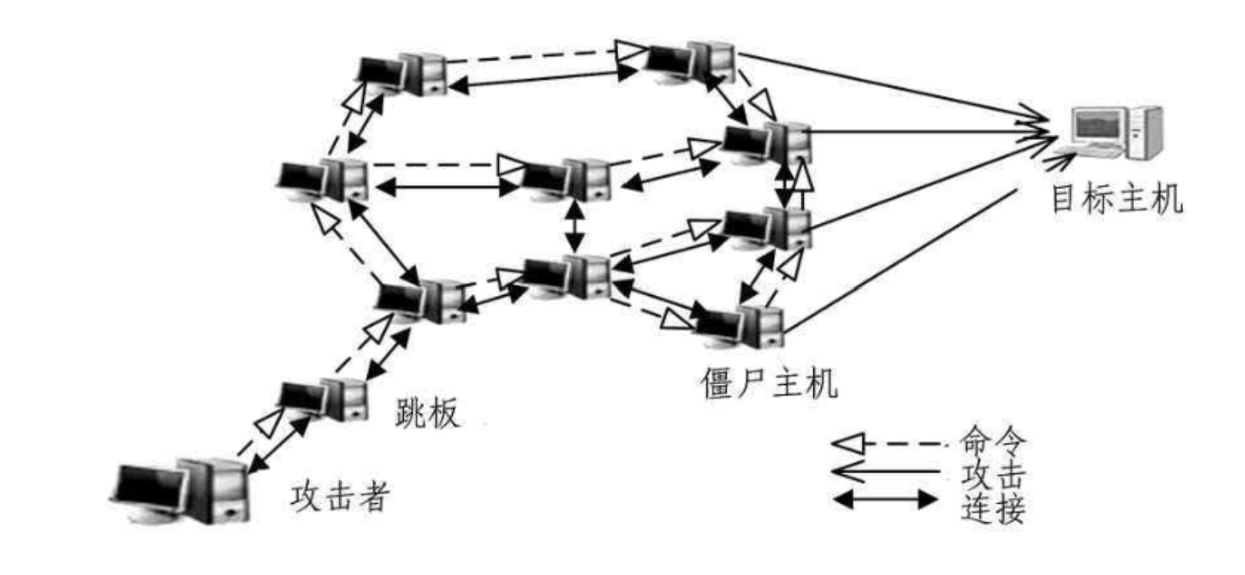
P2P僵尸网络的组成
P2P僵尸网络主要由攻击者主机、跳板主机、僵尸主机和P2P协议等4部分组成。
P2P协议——是僵尸网络的软件成分，实现了僵尸主机的对等互连，构成了P2P僵尸网络的命令与控制信道。
攻击者主机——主要功能是发布攻击、同步、更新等命令，掌握僵尸主机数量、状态、命令执行情况等信息。
跳板主机——主要功能是隐藏攻击者真实IP地址，实施反跟踪。由于P2P有对等网络的天然特性，攻击者可以从任意一点接入网络，从而非常有效地隐藏自己，于是跳板主机是可选的。
典型的P2P僵尸网络

Slide 11
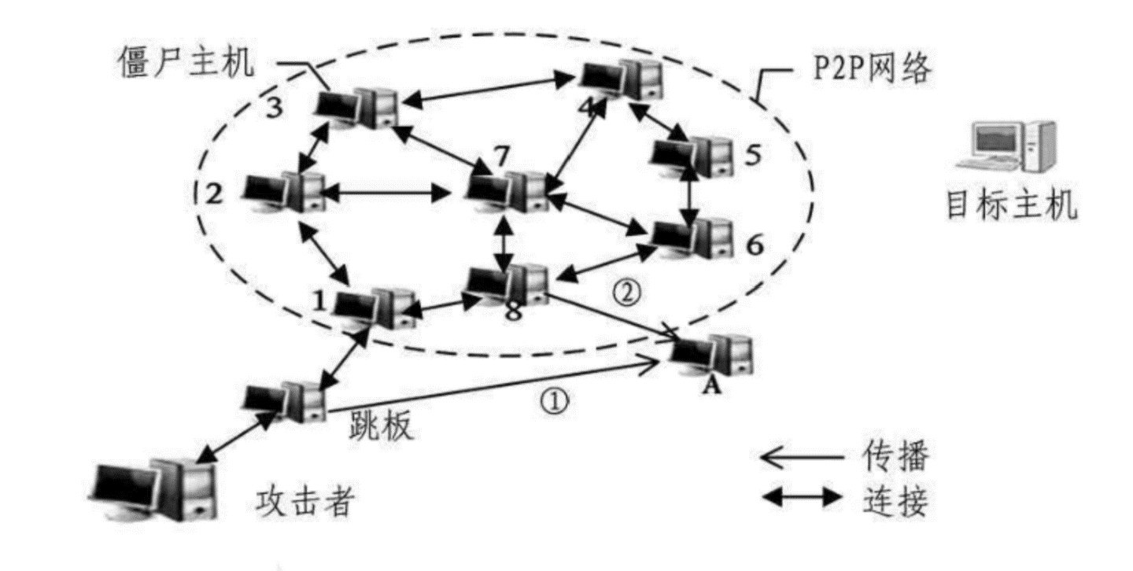
P2P僵尸网络的工作过程——感染阶段
P2P僵尸网络必须拥有一定数量的僵尸主机才能有效地达到攻击目的，而使互联网上的主机变成僵尸主机的过程就是感染。
感染的方式主要可分为两类：
①手动感染方式，即攻击者利用系统漏洞(弱密码、远程溢出等)连接到主机，将僵尸程序拷贝到主机上，完成感染。
②自动感染方式，即将僵尸程序与传统病毒传播技术、蠕虫主动传播技术和恶意代码等技术相互融合，完成僵尸程序的自动传播。
方式①主要存在于早期僵尸网络之中，在P2P僵尸网络中感染方式②更为常见。

Slide 12
P2P僵尸网络的工作过程——组网与二次感染阶段
在这一阶段，新感染主机工作的大致步骤为：
①通过各种方式(随机扫描、连接父节点、连接预定义节点等)发现并加人P2P网络，并向网络其他节点通知它的加入；
②从相邻节点得到P2P网络全部或部分节点信息；
③在网络中寻找并下载二次感染代码，完成自身的更新，进人等待命令状态。这时新感染主机才成为了真正意义上的P2P僵尸主机。

Slide 13
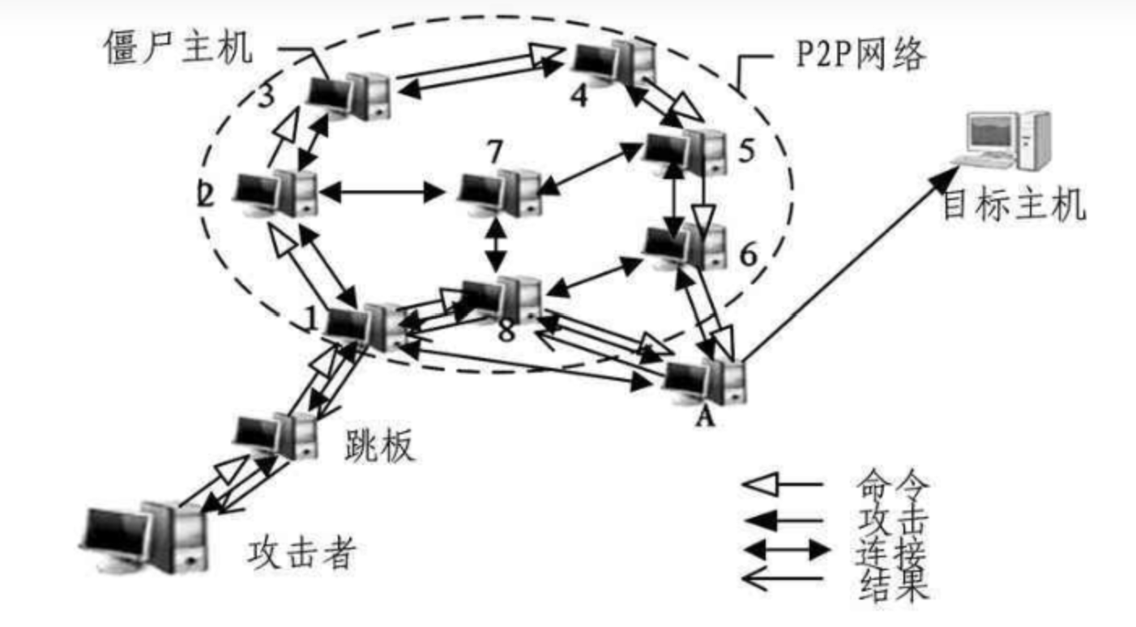
P2P僵尸网络的工作过程——接受与执行命令阶段
接受攻击者命令是此阶段首要任务，一般来讲分为“拉”方法(pull)和“推”方法(push)。
“拉”方法是指僵尸主机定期主动地从某一固定地址读取命令。而“推”方法是指僵尸主机被动地等待命令的到来，并且将命令传递到相邻节点。
命令有唯一的标识符，以便僵尸主机确定是否执行过该命令。命令一般都需经过加密与认证，从而僵尸主机能够正确地判断命令的发出者是否是攻击者本人。
一旦僵尸主机确定命令是新命令，并且确实是由攻击者发出，就调用恶意行为模块解析执行该命令，并将执行结果反馈给攻击者主机。

Slide 14
僵尸网络的危害及预防性措施
03

Slide 15
僵尸网络的攻击途径
邮件附件
网站
恶意程序将随垃圾邮件或钓鱼式网络威胁的邮件附件发出，企图引用户打开附件以开启漏洞攻击程序
受病毒感染网站通常包含可于浏览器在后台执行的恶意程序，引发一连串事件 展开系统漏洞侵入和感染
远程访问
USB 设备
IoT设备曝露在互联网，让黑客用出厂认证信息直接访问设备
即使这些病毒侵入技术非常盛行，另外一个很大的危机就是用户毫无防备地把未知来源的USB设备插入电脑，将恶意程序引入电脑系统中

Slide 16
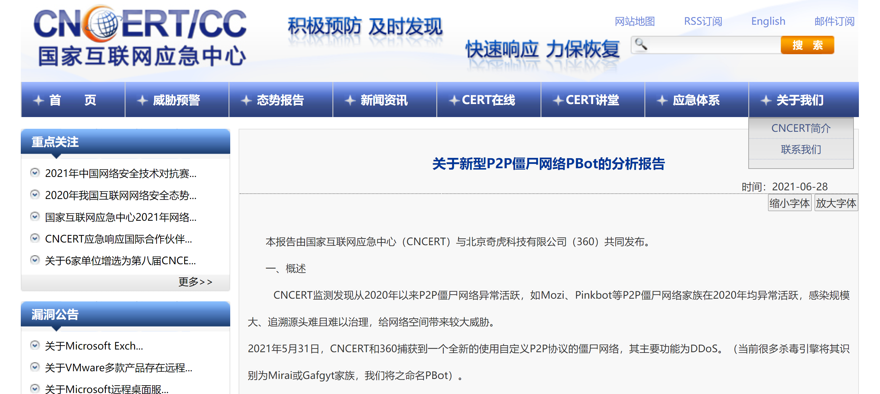
僵尸网络的危害

Slide 17
僵尸网络的危害
发动DDoS攻击
发送垃圾邮件
处于不同位置的多个攻击者同时向一个或数个目标发动攻击，或者一个攻击者控制了位于不同位置的多台机器并利用这些机器对受害者同时实施攻击
在一个僵尸网络和上千个僵尸工具的帮助下，攻击者可以发送大量的大邮件垃圾邮件和诈骗邮件，有些僵尸工具也执行特殊的功能-收集电子邮件地址
监听用户敏感信息
伪造点击量
僵尸工具也可用数据包监听器来观察通过一台已被攻陷主机上令人感兴趣的明文数据。监听器大部分被用于提取敏感信息，例如用户名和密码
在僵尸网络的帮助下，广告点击可以自动化，让数千僵尸工具点击弹出广告。如果僵尸工具劫持了攻陷主机的起始页面，当受害者使用浏览器的时候点击就被执行

Slide 18
预防措施
全面的流量监控监测异常流量
全局安全解决方案替代单一的检测模式
恶意代码行为
的关联分析
（1）数据储备和分析是检测威胁的本质。要对全网流量关键信息提取统计分析，比如流量走向，时间，频次等等，为了大数据统计分析做储备；
（2）对于企业用户来说，可以用日常正规流量为基线，进行流量分析和管控
单一设备检测威胁能力有限，并且很容易被逃过，因此需要用全局安全解决方案替代单一的检测模式，比如流量监控（深层流量解析检测）+沙箱（恶意代码行为判定）+终端（恶意代码终端行为表现）模式监控结合的模式等
利用大数据分析恶意代码行为关联，对集成化作战的僵尸网络进行打击

Slide 19
未来方向
04

Slide 20
未来演化趋势
尽管当前许多数僵尸网络仍然是中心式的，但是没有中心服务器的P2P僵尸网络比传统的僵尸网络表现出更好的抗毁性和生存性．更多的研究也都将P2P看作下一代高级僵尸网络将会采用的机制
随着带宽的不断增加，更小规模的僵尸网络完全可以胜任原先低带宽环境中需要大规模僵尸网络完成的任务，因此攻击者为了提高隐蔽性，主动地减小了单个僵尸网络的规模
非中心化
小型化
移动化
早期的僵尸网络大多不对传输信道进行加密，缺乏认证机制，这使僵尸网络很容易被分析、渗透和劫持。然而在演化过程中，更多僵尸网络正在采用越来越复杂的加密技术来提高其反渗透能力
强化加密传输
移动计算技术的蓬勃发展为僵尸网络提供了新的生存空间，基于移动平台构建的僵尸网络从种类和数量上都呈现出快速增长态势

Slide 21
未来研究方向
认识型研究新技术
防护型研究新技术
攻击型研究新技术
传播模型技术
协议模型自动构建技术
僵尸网络性能评价技术
全球范围的监测技术
针对寄生式僵尸网络的规模测量技术
僵尸网络协同技术
僵尸网络先进组网技术

Slide 22
未来研究方向
除上述技术因素之外，未来还应当从道德、法律方面，为降低僵尸网络的危害提供重要手段。就像阿西莫夫曾提出机器人三定律，为机器人的设计指出了伦理边界一样，僵尸网络作为一种人造的受控网络，也应当对其在伦理上进行限定，从而为法律约束提供依据，以此从一定程度上通过威慑来保护重要的网络基础设施不被僵尸网络破坏。

Slide 23
谢谢

